Slide 1
PR PARTE II PROYECTO DE VISUALIZACIÓN
Juan Manuel Camacho Lugo
Visualización de Datos
Máster Universitario de Ciencia de Datos (UOC)

Slide 2




PROCESO / DECISIONES.
EXPLORACIÓN DE LOS DATOS
PREPARACIÓN DE LOS DATOS
HERRAMIENTAS Y GRÁFICOS
DISEÑO VISUAL
Atributos
Estructura
Transformaciones
Agrupación
Filtrado
Infogram
Gráficos de barra
Mapas de calor
Pirámides de población
Gráficos de torta
Gráficos de líneas
Iconos
Paleta de colores
Gráficos dinámicos

Slide 3

PRESENTACIÓN DE LA VISUALIZACIÓN.
EVOLUCIÓN DE LA PARTICIPACIÓN FEMENINA.
PROMOCIÓN FEMENINA DE CADA PAÍS.
INCLUSIÓN EN LOS DIFERENTES DEPORTES.
EVOLUCIÓN DE LA BRECHA DE GÉNERO.
https://infogram.com/participacionfemeninajjoo-1hmr6g8oqodwz2n?live

Slide 4
CARACTERÍSTICAS DEL CONJUNTO DE DATOS.
Nombre: “120 years of Olympic history: athletes and result”.
Autor: rgriffin (https://www.kaggle.com/heesoo37)
Origen: https://www.kaggle.com/datasets/heesoo37/120-years-of-olympic-historyathletes-and-results
Licencia: CC0: Public Domain
Extraído por su autor de www.sports-reference.com en mayo de 2018
271.116 registros y 15 variables.
7 Categóricas (género, deporte, estación, medalla).
3 Cuantitativas.
1 Temporal (años de participación).
2 Geográfica (países de origen de los atletas).
2 (ID y nombre atleta)
Transformaciones.
Agrupación.
Filtrado.

Slide 5
LAS PREGUNTAS QUE RESPONDE LA VISUALIZACIÓN.
¿Qué países han promovido históricamente la participación femenina?
Gráficas de barra (registros de participación y evolución).
Mapa de calor (cifras de participación).
¿En qué deportes han tenido mayor o menor representación las mujeres?
Pirámide de población (cantidad de participación por género en los deportes).
Gráfico de torta (comparación de proporciones en la participación en los deportes).
¿Ha habido avances en la equidad en la obtención de medallas entre géneros?
Gráficos de líneas (trayectoria de medallas en ambos géneros).
01
02
03

Slide 6
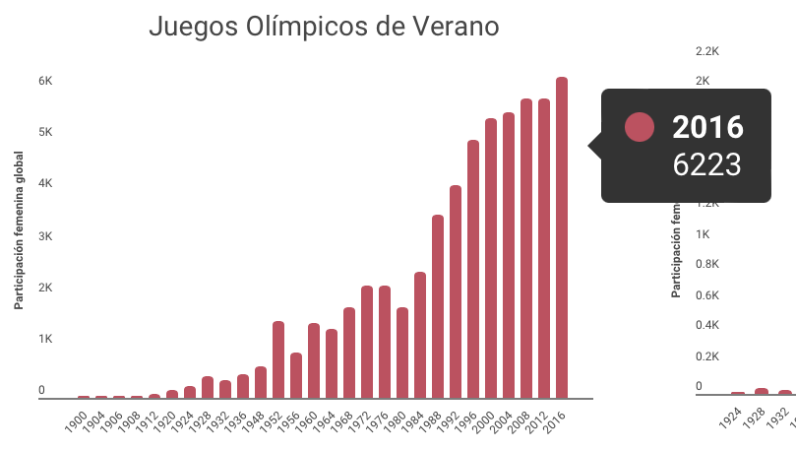
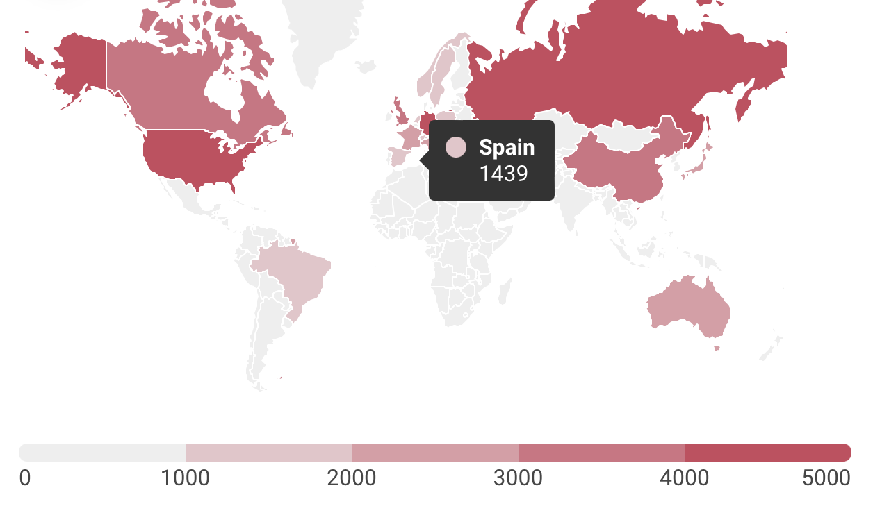
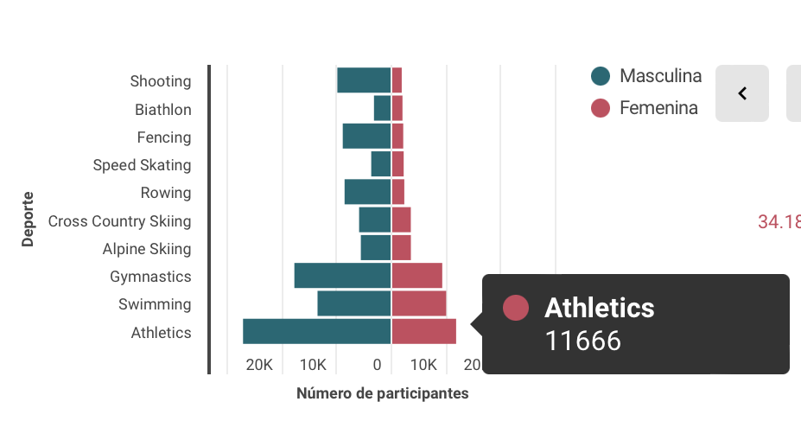
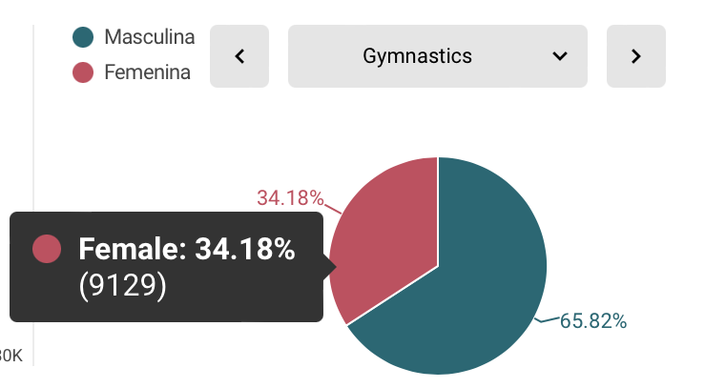
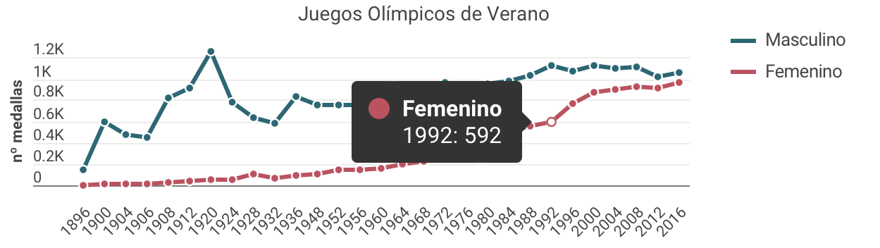
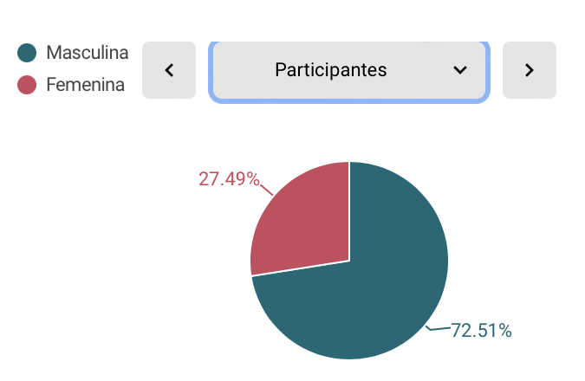
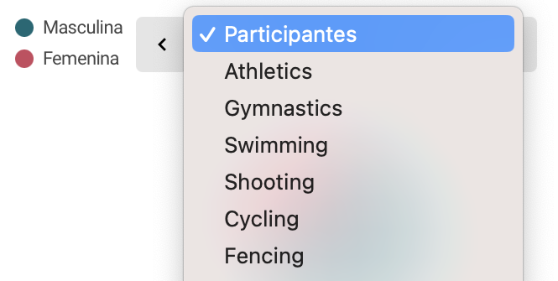
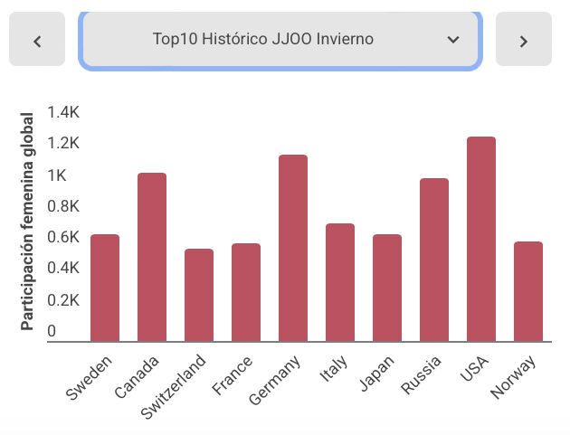
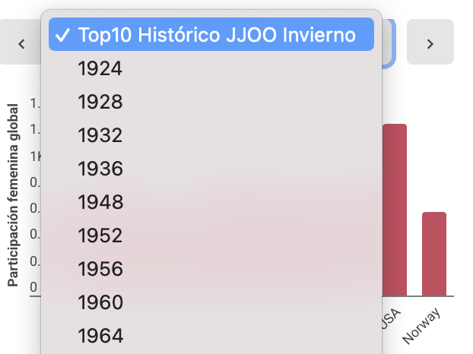
ELEMENTOS INTERACTIVOS.
INFORMACIÓN EMERGENTE
Participación por año
Participación por países
Participación por deporte
Porcentaje en cada deporte
Medallas por género
FILTROS
ESQUEMA DE COLORES (contraste / accesibilidad audiencias visibilidad reducida / fondo blanco)
TIPOGRAFÍA (simple, tamaño adecuado y color negro)

Slide 7
REFLEXIÓN:
CONJUNTO DE DATOS
TÉCNICAS UTILIZADAS
Gráficos de barras y los de torta, efectivos para comparar y observar tendencias.
Herramientas interactivas mejoran la experiencia del usuario.
Aumento paulatino participación femenina. Aún existen diferencias en equidad de género.
LIMITACIONES
HABRÍA GUSTADO HACER
Alguna variable más (registrar las marcas deportivas obtenidas)
Comparar movimientos sociales feministas con participación

Slide 8
MUCHAS GRACIAS POR SU ATENCIÓN
Juan Manuel Camacho Lugo

